Slide 1
Energie solaire

Slide 2
Le Soleil
émet rayonnements qui sont convertis en lumière et en chaleur.
rayonnement de courte longueur d'onde (lumière visible), rayonnement de grande longueur d'onde (chaleur) et énergie chimique (molécules organiques)
C’est au cœur de notre étoile vieille de 5 milliards d’années que 4 atomes d’hydrogène fusionnent pour donner 1 atome d’Hélium et une phénoménale quantité d’énergie.

Slide 3
  Une inégale répartition de l’énergie solaire en fonction de la latitude

Slide 4
L’énergie solaire à l’origine des mouvements atmosphériques

Slide 5
L’énergie solaire à l’origine des courants Océaniques
Les mouvements d’eau affectant les masses d’eaux superficielles

Slide 6
Les mouvements affectant les masses d’eau profondes

Slide 7
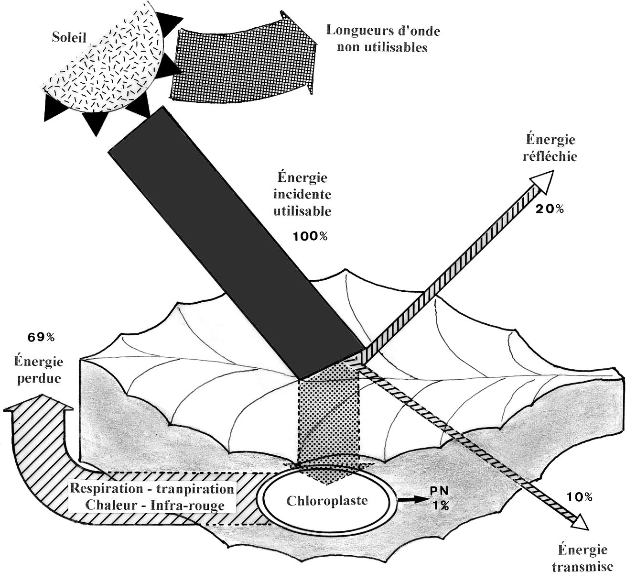
Figure : Transferts d’énergie dans la conversion photosynthétique.

Slide 8
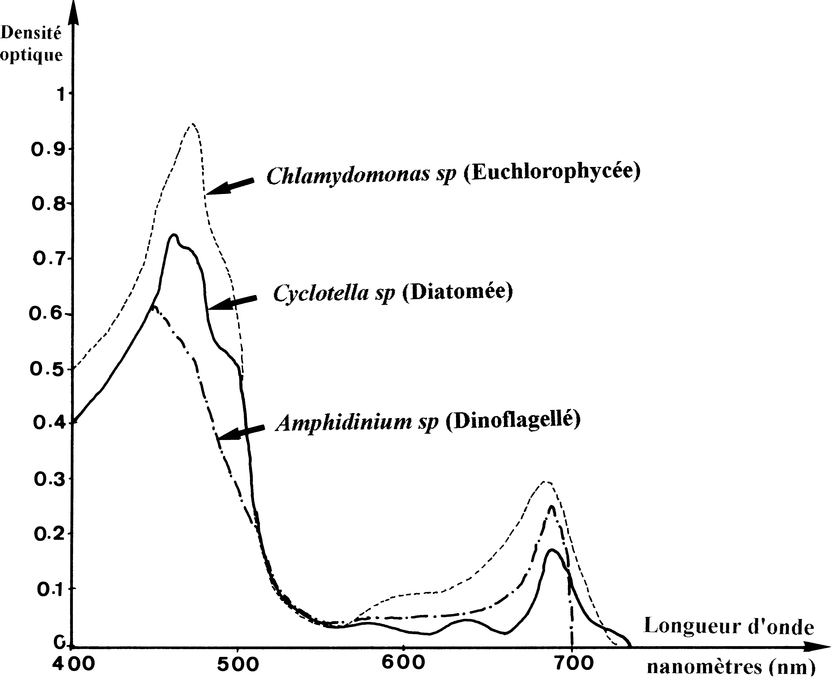
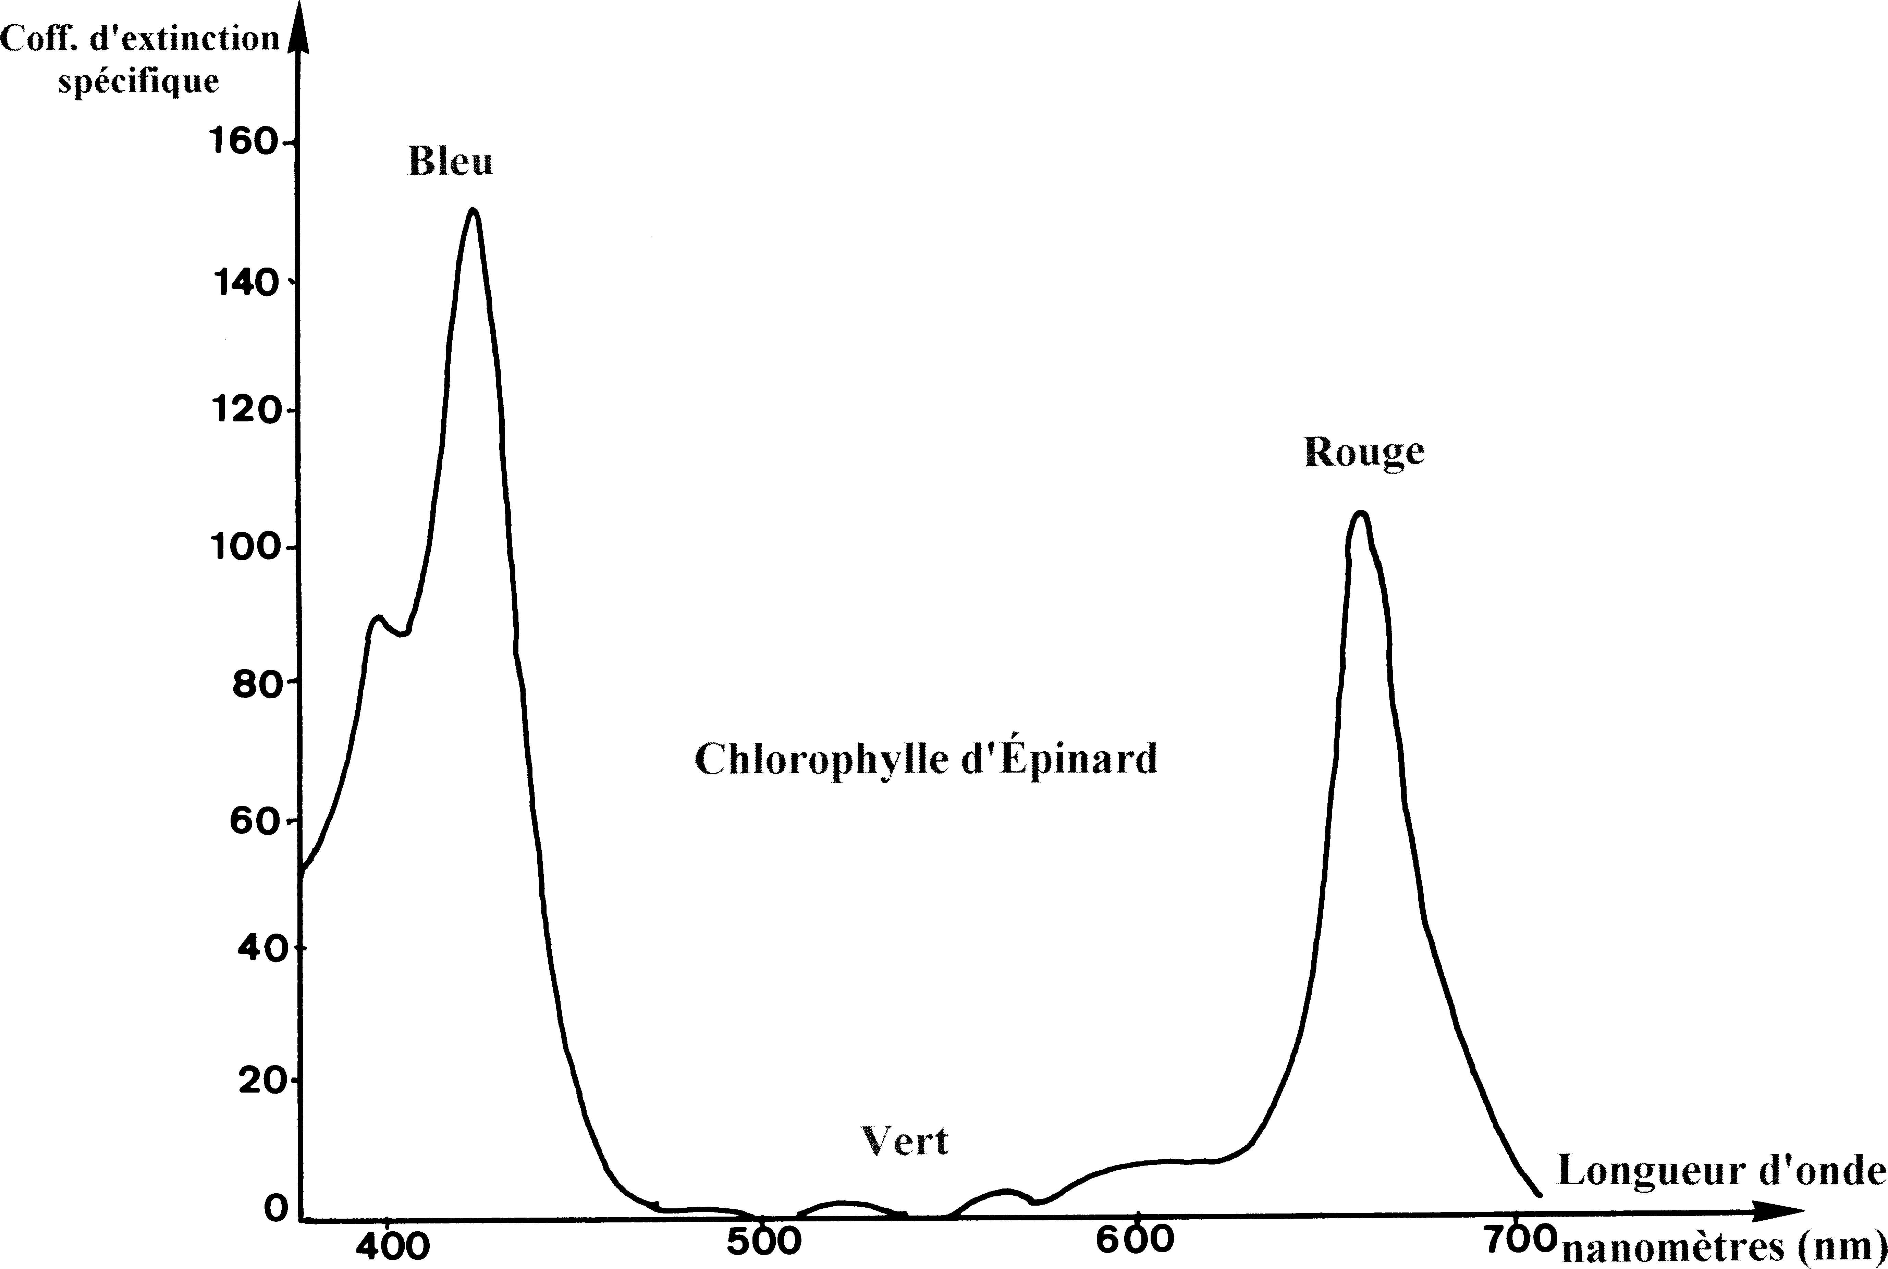
Le rôle biologique de l’énergie solaire

Slide 9
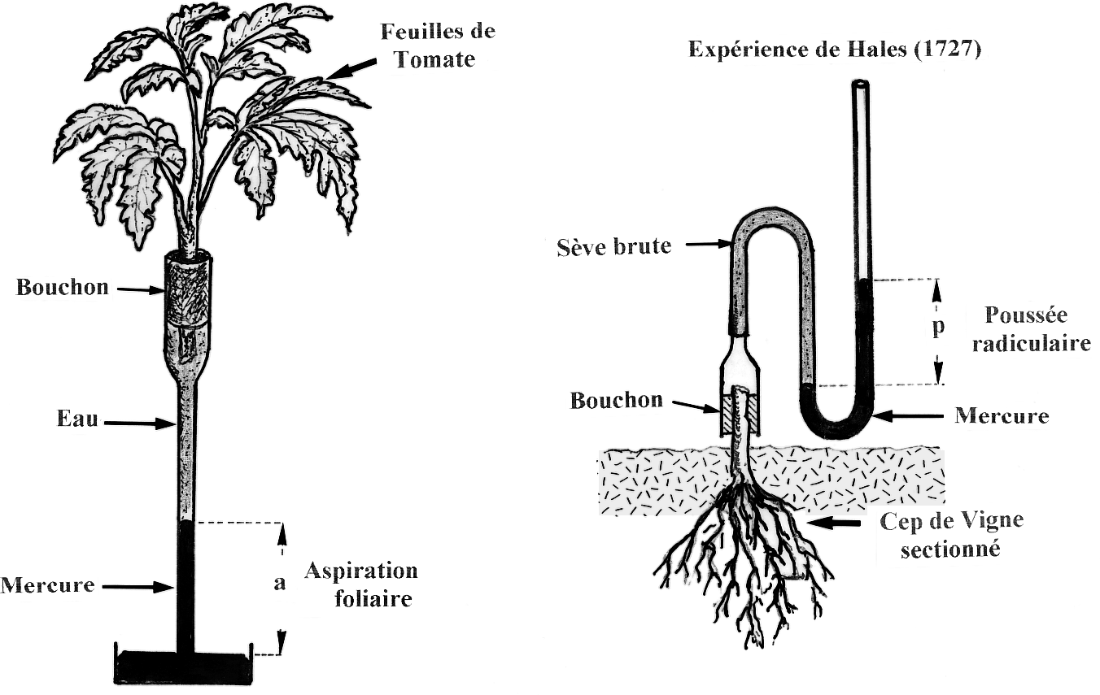
L’énergie auxiliaire

